Slide 1
CONCEPTOS DE REDES DE AREA LOCAL
Introducción
Componentes
Clasificación

Slide 2
QUÉ ES UNA RED LAN
Interconexión de equipos que permite compartir recursos e información.
Es necesario disponer de ordenadores, tarjeta de red, conexionado, dispositivos de comunicación y software conveniente.

Slide 3
VENTAJAS
Posibilidad de compartir periféricos costosos: impresoras, módem, fax, etc.
Posibilidad de compartir grandes cantidades de información a través de programas, bases de datos,etc. Uso más fácil y actualización.
Reduce duplicidad de trabajos.

Slide 4
VENTAJAS
Permite utilizar correo electrónico.
Reemplaza o complementa miniordenadores.
Establece enlaces con mainframes. Un ordenador de gran potencia actúa como servidor haciendo que los recursos estén disponibles.
Permite mejorar la seguridad y control de la información mediante las cuentas de usuario.

Slide 5
COMPONENTES
Ordenadores con periféricos.
Pueden desarrollar dos funciones distintas:
Servidores
Estaciones de trabajo.

Slide 6
COMPONENTES
Servidores:
Servidor de archivos: mantiene los archivos en subdirectorios.
Servidor de impresión: tiene conectadas una o más impresoras que comparte con los demás usuarios.
Servidor de comunicaciones: permite enlazar diferentes redes locales.

Slide 7
COMPONENTES
Servidores:
Servidor de correo electrónico: proporciona correo electrónico.
Servidor web: proporciona un lugar para guardar y administrar los documentos html.
Servidor ftp: almacena y gestiona ficheros ftp. Transferencia de ficheros
Servidor proxy: monitoriza el acceso entre las redes. Cambia la dirección IP para no facilitar información al exterior.

Slide 8
COMPONENTES
Puede ocurrir que distintos servidores estén ubicados en el mismo ordenador.
Servidores:
Dedicado
No dedicado: se puede utilizar además como estación de trabajo.

Slide 9
COMPONENTES
Estación de trabajo: facilitan el acceso a servidores y periféricos.
Elementos de conexión:
Cableado
Tarjetas de red
Etc.

Slide 10
CLASIFICACIÓN DE LAS REDES
Clasificaciones atendiendo a diversos criterios. Entre ellos se encuentran:
Transferencia de información
Localización geográfica
Medio de transmisión: guiado, no guiado.

Slide 11
TRANSFERENCIA DE LA INFORMACIÓN
Se tiene en cuenta la técnica empleada para transferir de la información de origen al destino:
Redes conmutadas (punto a punto).
Redes de difusión (multipunto).

Slide 12
REDES CONMUTADAS
Un equipo emisor selecciona a otro con el que conectarse y la red se encarga de habilitar una vía de conexión entre los equipos. Existen tres métodos para la transmisión de la información y la habilitación de la conexión:
Conmutación de circuitos
Conmutación de paquetes
Conmutación de mensajes

Slide 13
REDES CONMUTADAS
Conmutación de circuitos:
Se establece un único camino dedicado. La ruta que sigue la información se establece durante todo el proceso de comunicación. Una vez finalizada la comunicación, es necesario liberar la conexión. La información se envia integra desde al origen al destino mediante una línea de transmisión bidireccional. Ej: RTB.

Slide 14
REDES CONMUTADAS
Conmutación de paquetes:
El mensaje a enviar se divide en paquetes enviados hasta llegar a su destino. Cada paquete contiene información a transmitir, información de control y direcciones para identificar al origen y destino.

Slide 15
REDES CONMUTADAS
Conmutación de mensajes:
La información se aloja en un único mensaje con la dirección de destino y se envía al siguiente nodo. Este almacena la información hasta que hay un camino libre enviando al siguiente nodo, hasta llegar a su destino.

Slide 16
REDES DE DIFUSIÓN
En este caso, un equipo envía la información a todos los nodos y el destinatario es el encargado de seleccionar esa información. Está condicionada por la topología de la red ya que se caracteriza por disponer de un mismo camino compartido por todos los equipos.

Slide 17
LOCALIZACIÓN GEOGRÁFICA
Subred o segmento de red: formado por un conjunto de estaciones que comparten el mismo medio de transmisión. Todas las redes de mayor tamaño están constituidas por la unión de varios segmentos de red.

Slide 18
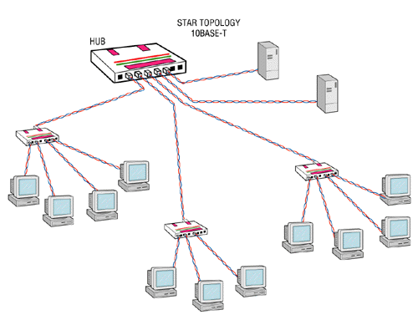
LOCALIZACIÓN GEOGRÁFICA
Red de área local (LAN): Uno o varios segmentos de red conectados mediante dispositivos especiales. Normalmente se le da este calificativo a las redes cuya extensión no sobrepasa el mismo edificio.

Slide 19
LOCALIZACIÓN GEOGRÁFICA
Red de campus: se extiende a otros edificios. Normalmente la empresa es propietaria del terreno.
Red de área metropolitana (MAN): Dentro de una misma ciudad.
Red de área extensa (WAN): abarcan varias ciudades, regiones o países.

